Slide 1

JIKU 3
Mehr Sicherheit kann keiner bieten!
Ivan, Fatih, Juri, Nasari & Adrian

Slide 2
Agenda
Nutzwertanalyse
Kostenplan
Zeitplan
Layout
Sonstiges

Slide 3
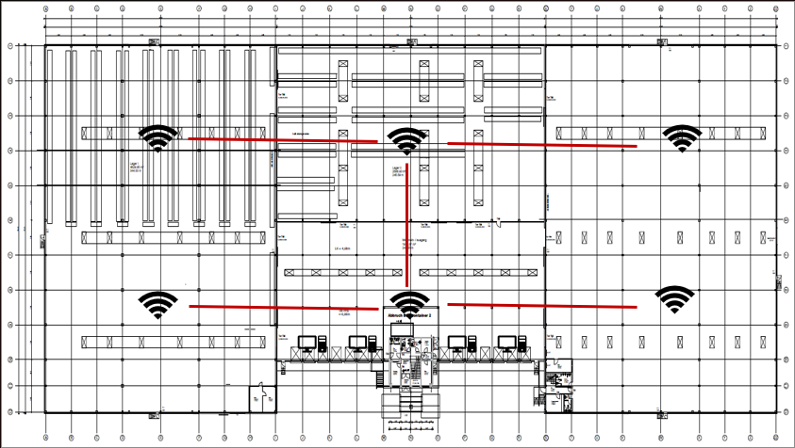
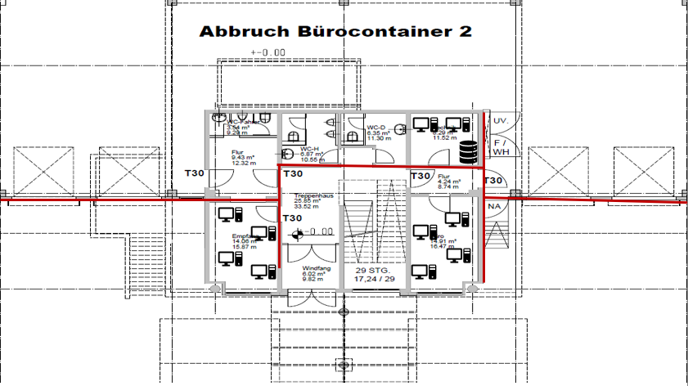
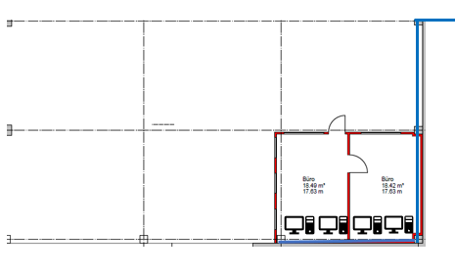
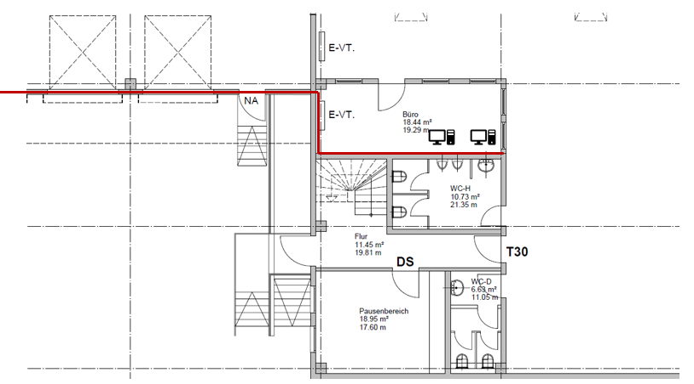
Layout
Layout
Zeit
Leistung
Nutz
Kosten

Slide 4
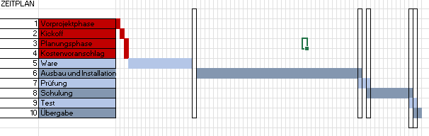
Zeitplan
Bezeichung | Stunden | Anzahl | Gesamtstunden
Verkablung | 1 | 400 | 400
Server Installation | 5 | 1 | 5
WLAN Router | 3 | 6 | 18
Pc Installation | 3 | 20 | 60
Schulung | 3 | 10 | 30
 |  |  | 513
Gesamtleistung
Leistung | 513
Arbeitsstunden | 7
Mitarbeiter | 5
 | 14,66 | = ~ 15
Zeitraum
Monate | 5
Tage | 30
Wochenende | 40
 | 110
Ausfälle |  | Ergebnis
Lieferung | 14 | 96
Krankenstand | 20% | 19,2
tagesbetrieb | 60% | 57,6
 |  | 19,2
Puffer
19,2 - 15 | 4 Tage Puffer
Layout
Zeit
Leistung
Nutz
Kosten

Slide 5


Zusatzleistungen
5 Jahre Zusatz Garantie
3 Jahre Wartung Inbegriffen
Beratung und Entwicklung
Wartung und Fortbildung
Supportdienstleistungen
Layout
Zeit
Leistung
Nutz
Kosten

Slide 6


Nutzwertanalyse
 |  |  | Lieferabt 1 |  | Lieferant 2 |  | Lieferabt 3
 |  |  | Preisgünstig |  | Durchschnittlich |  | Hochpreisig
Hardware |  | 40 | 3 | 120 | 4 | 160 | 5 | 200
Technik Stufe |  | 20 | 3 | 60 | 4 | 80 | 5 | 100
Aufrüstung |  | 40 | 1 | 40 | 5 | 200 | 4 | 160
Bedienung |  | 60 | 2 | 120 | 4 | 240 | 5 | 300
Support |  | 40 | 1 | 40 | 3 | 120 | 5 | 200
Kosten |  | 100 | 5 | 500 | 3 | 300 | 1 | 100
 |  |  |  | 880 |  | 1100 |  | 1060
Layout
Zeit
Leistung
Nutz
Kosten

Slide 7
Kostenplan
Position |  |  | Preis
Workstations | 25 | 850 | 21.250,00
WiFi-Dongle | 3 | 50 | 150,00
Monitore | 50 | 170 | 8.500,00
Mäuse | 25 | 30 | 750,00
Tastaturen | 25 | 45 | 1.125,00
DisplayPort-Kabel | 25 | 20 | 500,00
Headsets | 30 | 40 | 1.200,00
Stromkabel | 25 | 30 | 750,00
Drucker | 12 | 600 | 7.200,00
Handscaner | 60 | 120 | 7.200,00
Speditions-Tablets | 20 | 400 | 8.000,00
Labeldrucker | 25 | 980 | 24.500,00
Router | 2 | 2300 | 4.600,00
Außenantenne | 6 | 400 | 2.400,00
Server | 1 | 4300 | 4.300,00
Sonstige Kosten | 1 | 210 | 210,00
Personalksoten | 513 | 80 | 41.040,00
 | Gesamtkosten | = | 133.675,00
Layout
Zeit
Leistung
Nutz
Kosten

Slide 8

Fazit
Arbeitsprozesse werden beschleunigt
Mehr Aufträge verarbeiten
Gewinnmaximieren
Gesamtkosten 134.000€
Tagesgeschäft wird nicht beeinflusst
Kommunikation wird Verbessert
Sie blieben Konkurrenzfähig
Supportdienstleistungen
Layout
Zeit
Leistung
Nutz
Kosten

Slide 9

Vielen Dank
Haben sie noch fragen ?

